Slide 1



Тема занятия: «Мы - октябрята» (2 класс)
Государственное учреждение образования
«Академия образования»
Программа тематических занятий «Я. Моя семья. Моя Родина»

Slide 2


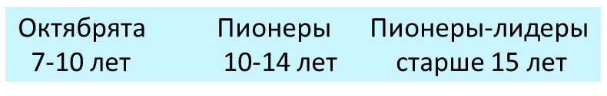
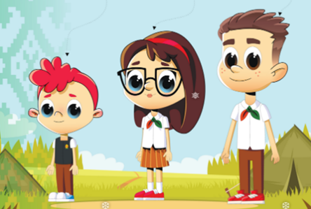
Октябренок – младший член ОО «Белорусской республиканской пионерской организации».
Новичок в пионерских делах, готовый принять и продолжить традиции и историю Пионерии.
Октябрятская группа делится на звездочки.
В каждой звездочке по 5-6 октябрят.

Slide 3



Slide 4
Торжественное обещание
Мы, вступая в ряды октябрят, перед своими товарищами торжественно обещаем…
Быть верными наследниками пионерских традиций…
“Обещаем!”
Учиться прилежно, на совесть…
«Обещаем!”
Не оставлять в беде товарищей…
“Обещаем!”
Оказывать помощь тем, кто в ней нуждается…
“Обещаем!”
Беречь традиции и культуру своего народа…
“Обещаем!”
Быть честным и справедливым…
“Обещаем!”
Расти настоящими патриотами Республики Беларусь…
“Обещаем! Обещаем! Обещаем!”

Slide 5
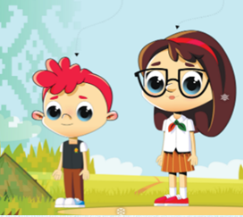



Правила октябрят
Октябрята – будущие пионеры
Октябренок, не забудь
В пионеры держишь путь

Slide 6


Правила октябрят
Октябрята – умные ребята
В школу ходим мы учиться,
На уроках не гулять
И в дневник оценку «десять»
Можно смело нам писать

Slide 7


Правила октябрят
Октябрята – активные ребята
Вместе весело живем,
Мы читаем, играем , рисуем и поем

Slide 8




Правила октябрят
Октябрята – спортивные ребята
Ровным строем на площадку
Мы выходим на зарядку

Slide 9

Правила октябрят
Октябрята – отважные ребята
Как страны своей герои
Жизнь свою хотим построить

Slide 10


Правила октябрят
Октябрята – дружные ребята
Никогда, нигде, ни в чем
Мы друзей не подведем

Slide 11

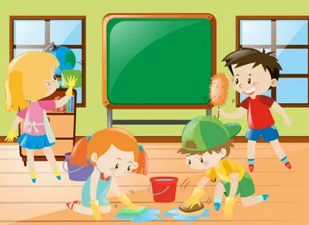
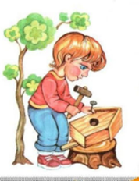
Правила октябрят
Октябрята – прилежные ребята
Только тех, кто любит труд
Октябрятами зовут

Slide 12

Правила октябрят
Октябрята – веселые ребята
Наши песни, танцы, смех
Делим поровну на всех

Slide 13
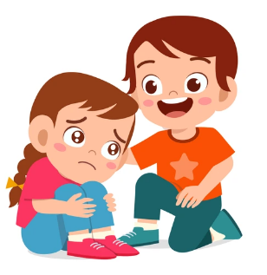
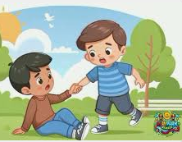
Правила октябрят
Октябрята – добрые и отзывчивые ребята
Мы добрые и отзывчивые ребята,
Потому что октябрята.
Мы поможем, защитим
И в обиду не дадим.

Slide 14

Правила октябрят
Октябрята – талантливые ребята
Мы искатели и мечтатели,
Творцы и созидатели
Будем Родине служить
И Отчизной дорожить

Slide 16







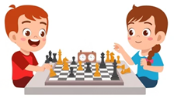
Добрые дела октябрят
Помогать пожилым людям
Заботиться
о природе

Slide 17




Проект «Территория детства»

Slide 18

Проекты БРПО для октябрят
Проект «Пароль-октябренок: Хотим все знать!»
Маршрут 1. «Моя Родина»
Маршрут 2. «Эрудиты»
Маршрут 3. «Традиции поколений»
Маршрут 4. «Октябрятский»
Маршрут 5. «Творческий»
Маршрут 6. «На спорте»
Маршрут 7. «80 лет Победы
Октябрята должны пройти 7 зашифрованных маршрутов с интеллектуально – творческими заданиями.

